Slide 1
Адаптивное арифметическое кодирование коэффициентов вейвлетного преобразования
Тематика: алгоритм сжатия цифровых изображений
Студент: Кирильчук В. Е.
Руководитель: Кудряшов Б. Д.

Slide 2
Сжатие изображений
Без потерь
PNG, BMP, TGA, TIFF, JPEG-LS
Кодирование длин серий
Адаптивные словари
Энтропийное кодирование
Линейное предсказание
…
С потерями
JPEG, JPEG2K, Fractal, WebP
Методы из первой группы
Преобразования (DCT, DWT)
Квантование
…

Slide 3
Арифметическое кодирование
энтропийное кодирование - замена часто встречающихся данных короткими кодовыми словами, а редких — длинными
высокая эффективность для дробных неравномерных интервалов распределения вероятностей
в случае равномерного распределения может занимать на один бит больше чем префиксный код Хаффмана

Slide 4
Адаптивность
адаптивная модель арифметического кодера – распределение вероятностей меняется по ходу работы кодера
адаптация алгоритма в зависимости от входного изображения – специальный алгоритм линейного предсказания

Slide 5
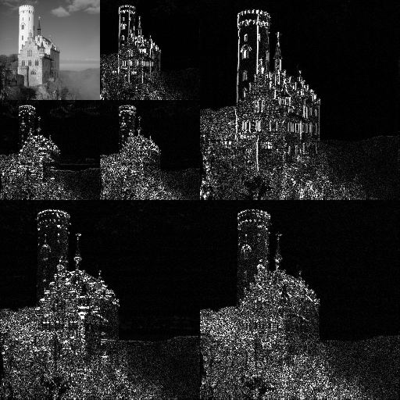
Вейвлетное преобразование

Slide 6
Вейвлетное преобразование
Низкочастотная область похожа на оригинал
линейное предсказание?
Картинки для высоких частот очень похожи между собой:
большое количество «тёмных пятен»
всплески на тех участках, где у оригинального изображения были резкие перепады яркости
При сжатии с потерями квантование высоких частот значительно увеличивает степень сжатия при незначительных потерях в качестве.

Slide 7
Линейное предсказание
A | B | C
D | X
X = c₁ * A + c₂ * B + c₃ * C + c₄ * D
Как найти оптимальные c?

Slide 8
Линейное предсказание
Разбиваем область на активную и пассивную зону по дисперсии
На каждой зоне выполняем оптимизацию фильтров методом наименьших квадратов
Ax = b (ранг больше числа неизвестных)
Эту систему можно "решить" только в смысле выбора такого вектора, чтобы минимизировать "расстояние" между векторами Аx и b.
Решение этой задачи:
Делаем на каждой из зон предсказание по индивидуальной модели предсказания

Slide 9
Линейное предсказание (оригинал)

Slide 10
Линейное предсказание (зоны)

Slide 11
Линейное предсказание (разность)

Slide 12
Линейное предсказание (результат)
Исходная энтропия изображения при этом снизилась с 7.447 до 4.201
Стандартные методы вроде горизонтального или вертикального предсказания дают энтропию порядка 5.5 бит.
В теории это даёт улучшение сжатия более, чем на 20 процентов, но теперь надо кодировать зоны и фильтры.

Slide 13
Линейное предсказание (результат)
До
После
Результирующее распределение гораздо эффективнее сжимается арифметическим кодером!

Slide 14
Общий алгоритм
Вейвлетное преобразование изображения
Предсказание низкочастотной области
Кодирование зон и параметров модели предсказания
Контекстно-зависимое арифметическое кодирование всех областей.

Slide 15
Сравнение с JPEG2000
Изображение | Несжатый размер (byte) | JPEG2K (byte) | Разработанный алгоритм (byte) | Коэффициент сжатия относительно JPEG2K
4.1.04.tiff | 65934 | 32167 | 32590 | 1,30%
4.1.05.tiff | 65934 | 32916 | 33915 | 2,95%
4.1.06.tiff | 65934 | 42865 | 41859 | -2,40%
4.1.07.tiff | 65934 | 20574 | 19558 | -5,19%
4.1.08.tiff | 65934 | 24070 | 23573 | -2,11%
4.2.01.tiff | 262734 | 123564 | 123177 | -0,31%
4.2.02.tiff | 262734 | 138454 | 138737 | 0,20%
4.2.03.tiff | 262734 | 200247 | 200839 | 0,29%
4.2.04.tiff | 262734 | 141147 | 140719 | -0,30%
4.2.05.tiff | 262734 | 130880 | 128819 | -1,60%
4.2.06.tiff | 262734 | 168905 | 165862 | -1,83%
4.2.07.tiff | 262734 | 151546 | 150814 | -0,49%

Slide 16
Сравнение с JPEG2000
Изображение | Несжатый размер (byte) | JPEG2K (byte) | Разработанный алгоритм (byte) | Коэффициент сжатия относительно JPEG2K
5.1.09.tiff | 65934 | 43064 | 41447 | -3,90%
5.1.10.tiff | 65934 | 48756 | 47723 | -2,16%
5.1.11.tiff | 65934 | 28051 | 27797 | -0,91%
5.1.12.tiff | 65934 | 30801 | 31675 | 2,76%
5.1.13.tiff | 65934 | 18441 | 15162 | -21,63%
5.1.14.tiff | 65934 | 43192 | 43448 | 0,59%
5.2.09.tiff | 262734 | 170201 | 168864 | -0,79%
5.2.10.tiff | 262734 | 188116 | 186572 | -0,83%
5.3.01.tiff | 1049934 | 632143 | 623368 | -1,41%
5.3.02.tiff | 1049934 | 717829 | 703073 | -2,10%
7.1.01.tiff | 262734 | 155414 | 149521 | -3,94%
7.1.02.tiff | 262734 | 122209 | 115630 | -5,69%
7.1.03.tiff | 262734 | 162433 | 157687 | -3,01%
7.1.07.tiff | 262734 | 175913 | 169619 | -3,71%
7.1.09.tiff | 262734 | 169747 | 164423 | -3,24%
elaine.512.tiff | 262734 | 162084 | 159646 | -1,53%
gray21.512.tiff | 262734 | 2194 | 1515 | -44,82%
house.tiff | 262734 | 138769 | 142279 | 2,47%
 |  |  | Среднее (с 5.1.13.tiff и gray21.512.tiff) | -3,45%
 |  |  | Среднее (без 5.1.13.tiff и gray21.512.tiff) | -1,32%

Slide 17
Результат
Разработан алгоритм, сжимающий изображения без потерь чуть лучше, чем JPEG2000
Предложен нестандартный алгоритм линейного предсказания, рекомендованный для дальнейших исследований

Slide 18
Конференции и публикации
XLI научно-методическая конференция
Статья в Альманахе научных работ
I Всероссийский конгресс молодых ученых
Тезисы в сборнике тезисов конгресса
Планируются ещё публикации по возвращении научного руководителя

Slide 19
СПАСИБО ЗА ВНИМАНИЕ!
?

